Slide 1
MAIRONIS
Individualioji lyrika
„Nuo Birutės kalno“
Darbą atliko
Karolina Juškaitė

Slide 2

„Nuo Birutės kalno“
Išsisupus plačiai vakarų vilnimis,
Man krūtinę užliek savo šalta banga
Ar tą galią suteik, ko ta trokšta širdis,
Taip galingai išreikšt, kaip ir tu, Baltija!
Kaip ilgėjaus tavęs, begaline, plati!
Ir kaip tavo išgirst paslaptingų balsų
Aš geidžiau, tu pati vien suprasti gali,
Nes per amžius plačių nenutildai bangų!

Slide 3
Liūdna man! Gal ir tau? O kodėl – nežinau;
Vien tik vėtrų prašau, kad užkauktų smarkiau:
Užmiršimo ramaus ir tarp jų nematau,
Betgi trokštu sau marių prie šono arčiau.
Trokštu draugo arčiau: juo tikėti galiu;
Jis kaip audrą nujaus mano sielos skausmus;
Paslapties neišduos savo veidu tamsiu
Ir per amžius paliks, kaip ir aš, neramus.

Slide 4
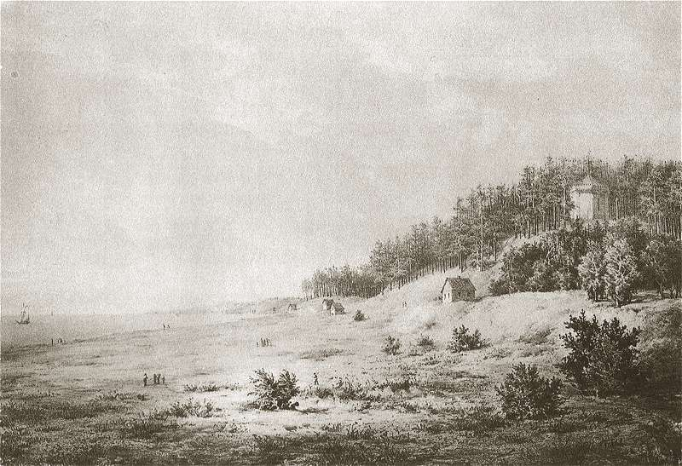
Pavadinimo reikšmė
„NUO BIRUTĖS KALNO“
Prielinksnis nuo nurodo vietą, šiuo atveju - kalno viršūnę.
Birutės kalnas - tai kalva, nuo kurios viršukalnės atsiveria Baltijos jūros panorama.

Slide 5
Tema
Baltijos jūra, liūdesys, vienatvė, draugystės troškimas bei ilgesys.

Slide 6
Vieta
Vieta kūrinyje nusakoma eilėraščio pavadinimu: tai Birutės kalno viršukalnė, nuo kurios atsiveria Baltijos jūros vaizdiniai.
Eilėraštyje minimas Baltijos jūros pavadinimas:
„Ar tą galią suteik, ko ta trokšta širdis,
Taip galingai išreikšt, kaip ir tu, Baltija!“

Slide 7
Laikas
Eilėraščio laikas neapibrėžtas ir nekonkretus. Dabartis siejama su praeitimi („Aš geidžiau, tu pati vien suprasti gali,/ Nes per amžius plačių nenutildai bangų!“), minima ateitis („Jis kaip audrą nujaus mano sielos skausmus.“). Pabrėžiama ilga laiko tėkmė („Nes per amžius plačių nenutildai bangų!“, „Ir per amžius paliks, kaip ir aš, neramus.“).

Slide 8
Nuotaika
Eilėraščio nuotaika kūrinio pradžioje yra dramatiška, intriguojanti („Man krūtinę užliek savo šalta banga/ Ar tą galią suteik, ko ta trokšta širdis.“), taip pat ji yra slegianti, ilgesinga, nerami bei liūdna („Liūdna man! Gal ir tau? O kodėl – nežinau.“, „Kaip ilgėjaus tavęs, begaline, plati!“). Kūrinio nuotaiką ypač išryškina šio eilėraščio retoriškumas (šaukiamieji ir klausiamieji sakiniai).

Slide 9
Lyrinis subjektas
Lyrinis subjektas jaučiasi vienišas, trokšta žmogaus, kuriam galėtų išsilieti, perteikti savo vidinį pasaulį, jo jausmus, išsakyti širdies skausmus („Trokštu draugo arčiau: juo tikėti galiu/ Jis kaip audrą nujaus mano sielos skausmus.“). Jaučia ypatingą ryšį su gamta, joje ieško atsakymų į rūpimus klausimus bei ieško vidinės harmonijos („Man krūtinę užliek savo šalta banga.“, „Vien tik vėtrų prašau, kad užkauktų smarkiau:/ Užmiršimo ramaus ir tarp jų nematau.“).

Slide 10
Vertybės
Draugystė;
Pasitikėjimas;
(„Trokštu draugo arčiau: juo tikėti galiu.“)
Supratingumas;
(„Jis kaip audrą nujaus mano sielos skausmus.“)
Ištikimybė;
(„Paslapties neišduos savo veidu tamsiu.“)
Ryšys su gamta;
(„Kaip ilgėjaus tavęs, begaline, plati!“ (jūrai))
Savęs analizavimas, bei vidinės harmonijos siekis.

Slide 11
Kūrinio kalba
Eilėraščiui būdinga aliteracija, imituojanti jūros ošimą:
Išsisupus plačiai vakarų vilnimis,
Man krūtinę užliek savo šalta banga
Ar tą galią suteik, ko ta trokšta širdis,
Taip galingai išreikšt, kaip ir tu, Baltija!
Kūriniui būdingos retorinės figūros:
Retoriniai klausimai, sušukimai („Liūdna man! Gal ir tau? O kodėl – nežinau.“);
Retoriniai kreipiniai („Kaip ilgėjaus tavęs, begaline, plati!“)

Slide 12
Būdingos meninės priemonės:
Epitetai (vakarų vilnys, šalta banga, paslaptingi balsai, plačios bangos);
Personifikacijos („Aš geidžiau, tu pati vien suprasti gali,/ Nes per amžius plačių nenutildai bangų!“);
Hiperbolės („Kaip ilgėjaus tavęs, begaline, plati!“, „Nes per amžius plačių nenutildai bangų!“)
Metaforos („Betgi trokštu sau marių prie šono arčiau.“, „ Man krūtinę užliek savo šalta banga“);
Palyginimai („Taip galingai išreikšt, kaip ir tu, Baltija!“, „Ir per amžius paliks, kaip ir aš, neramus.“).

Slide 13
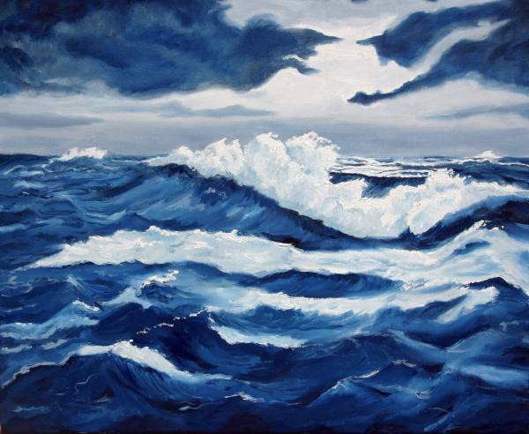
Problemos
Kūrinys kelia individo nesusikalbėjimo su vidiniu bei išoriniu pasauliu problemą.

